Slide 1
Strukturel konkurrenceevne
Alt det der ikke har med prisen at gøre ☺

Slide 2
Dagens program
1) Opsamling fra sidste gang
2) Strukturel Konkurrenceevne
3) Institutionel Konkurrenceevne
4) Porters Diamant
5) Pause
6) Opgave
7) Opsamling

Slide 3
Priskonkurrenceevne
Her undersøger vi virksomhedernes evne til at konkurrere på pris med andre landes virksomheder
Det bestemmes af tre faktorer
Produktivitet (Den årlige ændring) (typisk målt i BNP pr. produceret time)
Lønomkostninger (Den årlige stigning i procent)
Valutakurser (Aflæsning mellem to valutaer)

Slide 4
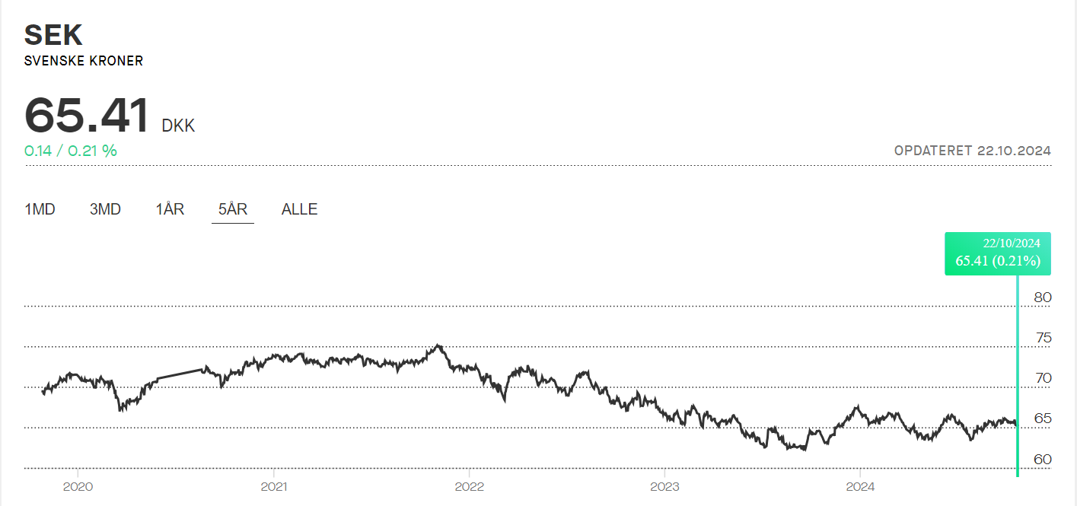
Valutakurs – hvordan tolker vi?
Hvad betyder de 65,41 DKK som er den aktuelle kurs?
Hvilken valuta er blevet styrket og hvilken svækket siden slut 2022 hvor kursen var 75 DKK?
Hvilket lands Pris-KKE er blevet forbedret, hvis er blevet forværret?

Slide 5
Strukturel konkurrenceevne
Der kan findes mange eksempler på danske virksomheder, der klarer sig fint i konkurrencen med andre udenlandske firmaer, selvom de danske priser er højere end konkurrenternes. Foruden prisen må der derfor være en række andre faktorer, der spiller ind på konkurrenceevnen.
Her er man i de senere år begyndt at tale mere og mere om betydningen af den strukturelle konkurrenceevne. Herved forstås de betingelser og vilkår, som danske virksomheder har her i landet. De såkaldte 'rammebetingelser'.

Slide 6
Strukturel konkurrenceevne
Som eksempler på rammebetingelser, der har indflydelse på konkurrenceevnen, kan nævnes:
Hvor god er den service, virksomhederne kan få fra den offentlige sektor?
Hvor veluddannet er arbejdskraften?
Hvor hensigtsmæssige er de regler og love, som forbrugerne og virksomhederne er underlagt?
Er der gode finansieringsmuligheder til opstart af nye virksomheder i samfundet?
Er der et godt samspil mellem virksomhederne?
Kan virksomhederne få andel i nye forskningsresultater?

Slide 7
Strukturel Konkurrenceevne
Hvis disse rammebetingelser er gode, kan virksomhederne – trods et højere omkostningsniveau – klare sig i den internationale konkurrence. Det vil ske ved, at der konkurreres på områder som:
Kvalitet og design
Møbelbranchen, Lego, Landbrugsprodukter
Produktudvikling og forskning
Medicinalindustrien, Vindmøller
Leveringsbetingelser
Kan man stole på leveringstiden og levering. Shipping kan nævnes her.

Slide 8
Institutionel konkurrenceevne
Vigtige institutioner i samfundet som arbejdsmarked, offentlig sektor, politisk system, kultur m.v. er altså med til at definere et lands konkurrenceevne. I en globaliseret økonomi har det betydning for konkurrenceevnen, hvordan samfundets institutioner er indrettet. Man taler derfor om institutionel konkurrenceevne.
Det at Danmark er et trygt og sikkert land at bo i og er at af de mindst korrupte lande er klart med til at øge vores konkurrenceevne

Slide 9
Porters diamant
Michael Porter også ham de five forces identificerer årsager til hvorfor nogle landes virksomheder klarer sig godt i den internationale konkurrence
Produktionsfaktorer
Efterspørgselsforhold
Beslægtede virksomheder og underleverandører
Firmastrategi, struktur og rivalisering

Slide 10
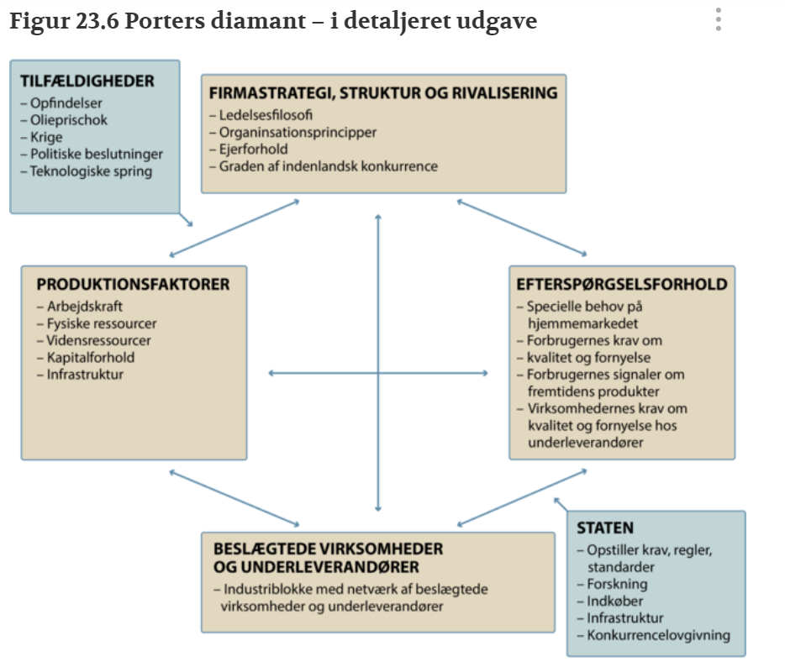
Porters diamant
Produktionsfaktorer
Mængden og kvaliteten af arbejdskraft
Jord der kan udnyttes
Forskning
Adgang til finansiering
Transportmuligheder

Slide 11
Porters diamant
Efterspørgselsforhold
Hjemmemarkedet er vigtigt for landets konkurrence udadtil
Gennem hjemlig konkurrence og krav fra forbrugerne bliver virksomhederne mere konkurrencedygtige

Slide 12
Porters diamant
Beslægtede virksomheder og underleverandører
Rundt om en virksomheder vokser det virksomheder frem som servicerer den enkelte virksomhed
Viden akkumulerer sig
Film produktion foregår i Hollywood som eksempel

Slide 13
Porters diamant
Firmastrategi, struktur og rivalisering
Indenlands konkurrence -> fører til fordele i udlandet
Særlig specialisering i områder
Vindmøller og Håndbold

Slide 14
Porters diamant
Tilfældigheder og Statens rolle
Det er tilfældigt at opfinderen af legoklodsen er dansker
Staten er også vigtig – Institutionel konkurrenceevne, men kan også føre erhvervspolitik – og det kommer vi til

Slide 15
Pause
☺

Slide 16
Opgave
Undersøge strukturel konkurrenceevne ☺
Ligger på modulet. Skal laves som en præsentation med PowerPoint.

